Slide 1


BÀI GIẢNG SOẠN THẢO THEO BỘ SÁCH: CÁNH DIỀU
TOÁN 1
(Tập 1)

Slide 2

Bµi 48
LuyÖn tËp

Slide 3
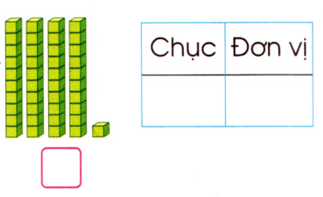
Bài 1: Số:
Quan sát tranh, em hãy cho biết có bao nhiêu khối lập phương?
4
1
41

Slide 4
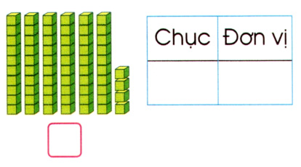
Bài 1: Số:
Quan sát tranh, em hãy cho biết có bao nhiêu khối lập phương?
6
4
64

Slide 5
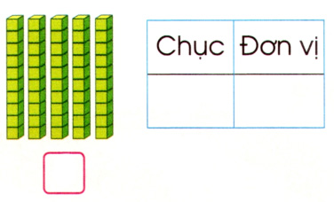
Bài 1: Số:
Quan sát tranh, em hãy cho biết có bao nhiêu khối lập phương?
5
0
50

Slide 6
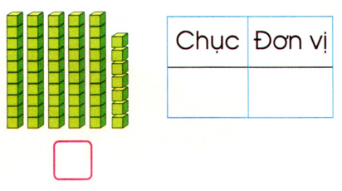
Bài 1: Số:
Quan sát tranh, em hãy cho biết có bao nhiêu khối lập phương?
5
7
57

Slide 7

Bài 2: Số

Slide 8








Câu hỏi a
Số 27 gồm mấy chục và mấy đơn vị?
A. 2 chục và 7 đơn vị
B. 7 chục và 2 đơn vị

Slide 9
Câu hỏi b
Số 63 gồm mấy chục và mấy đơn vị?
A. 2 chục và 6 đơn vị
B. 6 chục và 3 đơn vị

Slide 10
Câu hỏi c
Số 90 gồm mấy chục và mấy đơn vị?
A. 90 chục và 0 đơn vị
B. 9 chục và 0 đơn vị

Slide 11




NghØ gi÷a tiết

Slide 12
Bài 3: Trò chơi
“Tìm số thích hợp”

Slide 13


Câu hỏi
Số nào gồm 5 chục và 1 đơn vị?
A. 51
B. 82
C. 15
D. 43
E. 33

Slide 14

140
160
30
0
130
20
50
60
40
80
170
150
10
70
90
180
100
110
120
9
1
2
3
4
5
6
7
8
Bài 4:
THẢO LUẬN NHÓM
- Viết số thích hợp vào mỗi ô ? trong bảng rồi đọc số đó.
- Chỉ vào số vừa viết nói cho bạn nghe.
Yêu cầu
- Làm việc theo nhóm đôi.
- Các bạn cùng bàn dựa vào tranh nói cho nhau nghe.

Slide 15
Bài 4:
Chục | Đơn vị | Viết số
1 | 3 | 13
4 | 6 | ?
8 | 8 | ?
? | ? | 52
46
88
5
2

Slide 16
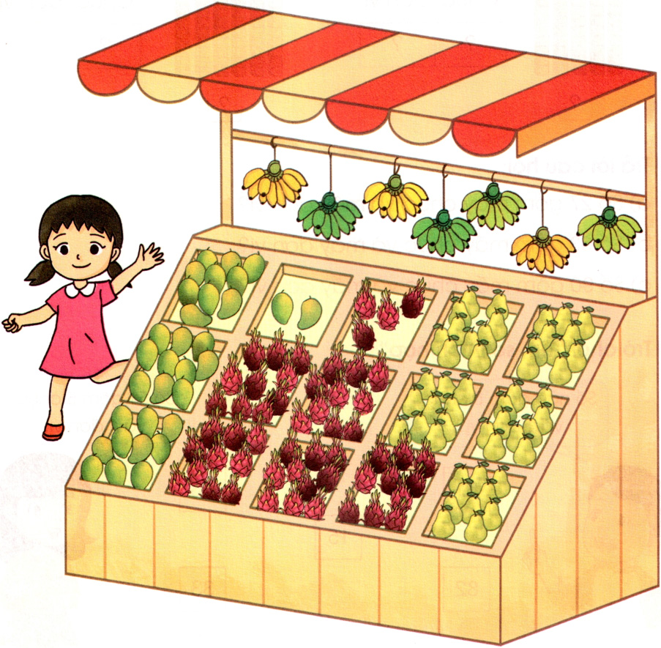
Bài 5: Quan sát tranh:

Slide 17


30
0
20
50
60
40
80
10
70
90
100
110
120
9
1
2
3
4
5
6
7
8
Th¶o LuËn Nhãm
Sau khi quan sát tranh, em hãy cho biết có bao nhiêu quả chuối? Bao nhiêu quả xoài. Quả thanh long. Quả lê.
Yêu cầu
- Làm việc theo nhóm đôi.
- Các bạn cùng bàn dựa vào tranh nói cho nhau nghe.

Slide 18

TRÂN TRỌNG CẢM ƠN!

